Slide 1
Đề Tài Áp dụng mô hình tưới nhỏ giọt cho vùng trồng rau sạch tại làng Túy Loan Thành phố Đà Nẵng
BÁO CÁO NGHIÊN CỨU KHOA HỌC NĂM 2018
Trình bày: LÊ CHÍ HIẾU

Slide 2

NỘI DUNG BÁO CÁO
1
Đặt vấn đề- Mục tiêu nghiên cứu
2
Phương pháp nghiên cứu
3
Giới thiệu mô hình
4
Kết quả đạt được
5
Đánh giá và kết luận

Slide 3


I. Giới thiệu và đặt vấn đề
9/2017
Tổ chức dự án Learning Express (LEX) nghiên cứu thực tế tại địa bàn thôn Túy Loan, TP. Đà Nẵng.
Mục tiêu “ Tìm hiểu và giải quyết những vấn đề mà người dân đang phải đối mặt trong sản xuất rau sạch tại địa phương ”

Slide 4
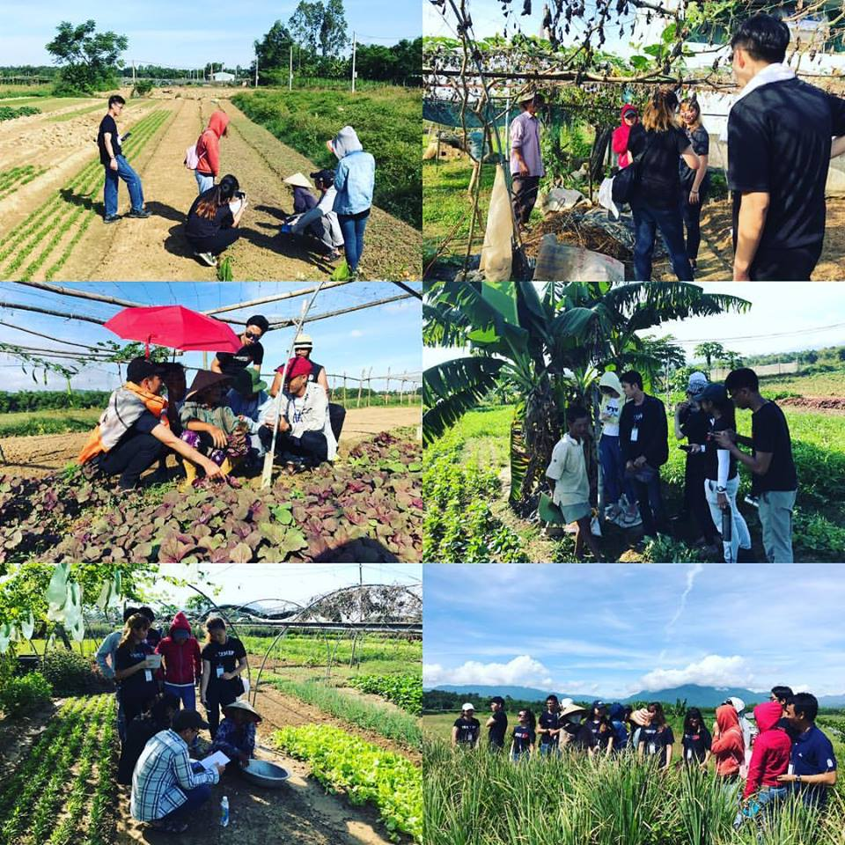
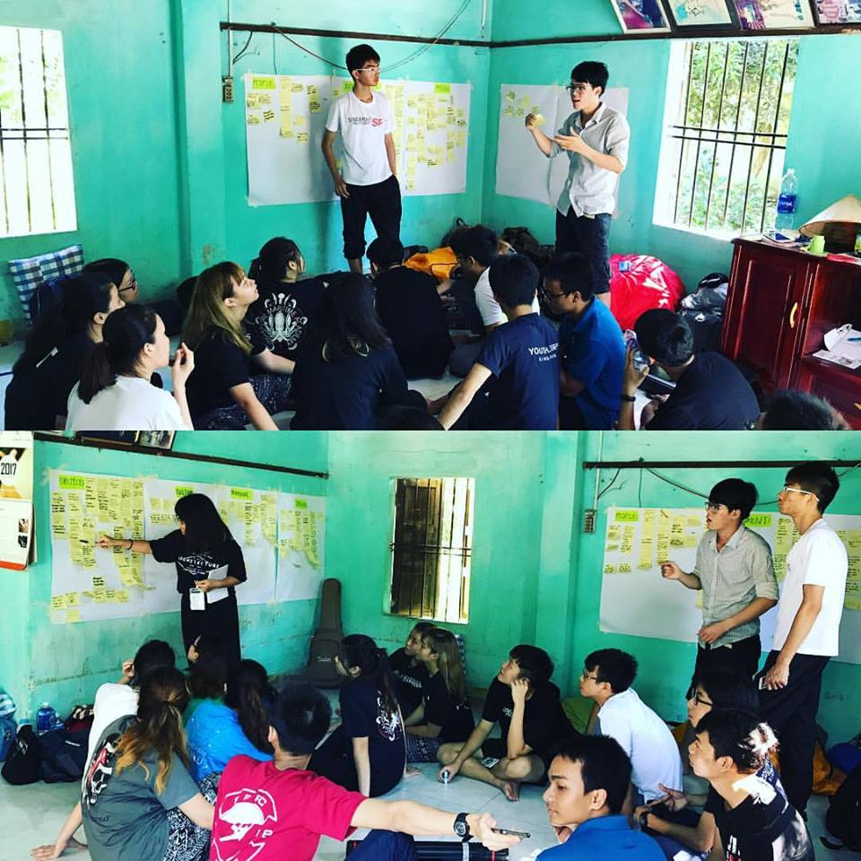
Khảo sát thực tế
Hình 2. Phỏng vấn, khảo sát về môi trường, cây trồng và con người
Hình 3. Thu thập các vấn đề, thảo luận nhóm và tìm hướng giải quyết

Slide 5



Vấn đề và nhu cầu thực tế
GIẢM CHI PHÍ SỬ DỤNG ĐIỆN
1
SỬ DỤNG NGUỒN NƯỚC HIỆU QUẢ
NEED
3
2
GIẢM CÔNG LAO ĐỘNG

Slide 6
II. Phương pháp nghiên cứu
KHẢO SÁT, PHỎNG VẤN
Trực tiếp ( Singapore+ DUT)
XÁC ĐỊNH NHU CẦU
Design thinking ( Singapore+ DUT)
QUÁ TRÌNH & ĐỘI NGŨ NGHIÊN CỨU
THIẾT KẾ MÔ HÌNH THỰC TẾ
( DUT XD THỦY LỢI THỦY ĐIỆN)
TK MÔ HÌNH MÔ PHỎNG
( DUT KHOA ĐIỆN )

Slide 7

NHU CẦU
ĐỀ TÀI
ỨNG DỤNG MÔ HÌNH TƯỚI NHỎ GIỌT CHO VÙNG TRỒNG RAU SẠCH TẠI LÀNG TÚY LOAN
ĐIỆN
CÔNG LAO ĐỘNG
NGUỒN NƯỚC
Vì sao chọn hệ thống tưới nhỏ giọt ?

Slide 8
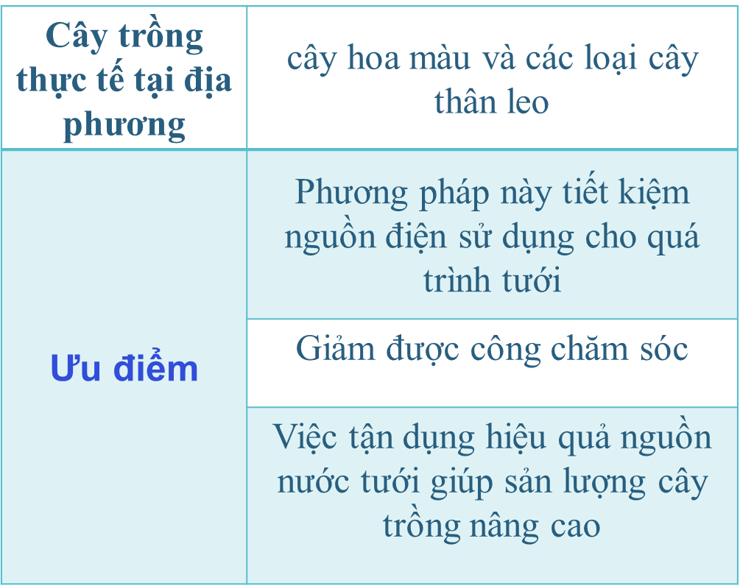

Slide 9
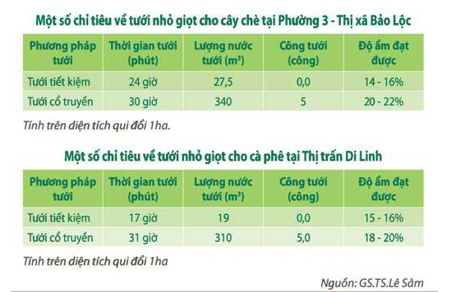
Tính hiệu quả
Hình 4. Kết quả nghiên cứu về tính hiệu quả của hệ thống tưới nhỏ giọt của Viện khoa học nông nghiệp Việt Nam

Slide 10
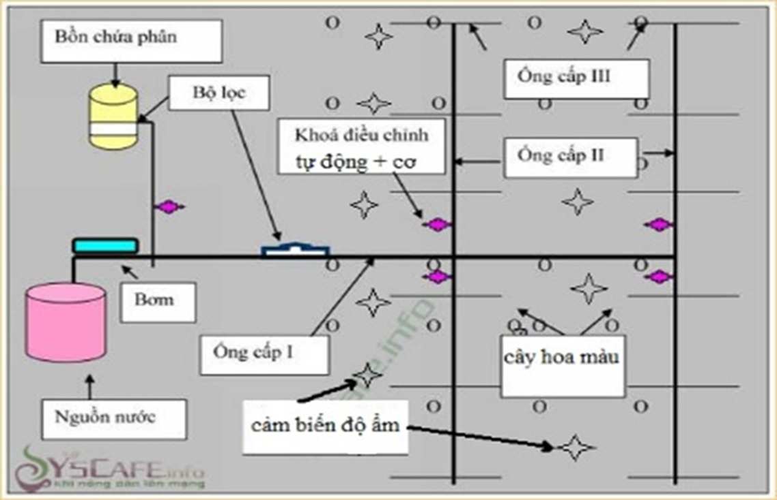
III. Giới thiệu mô hình
Hình 5. Sơ đồ mô hình hệ thống tưới nhỏ giọt

Slide 11
Sự khác biệt & Sứ mệnh
Công nghệ | Mong muốn
Điều khiển bằng CẢM BIẾN | Giảm bớt công lao động
Kiểm soát chính xác NHU CẦU NƯỚC, PHÂN BÓN cho cây trồng | Tiết kiệm lượng phân bón, và lượng điện tiêu thụ
Điều khiển mô hình kết hợp bằng hệ thống CƠ & TỰ ĐỘNG | Dễ dàng, linh hoạt trong quá trình vận hành và sửa chữa
MADE IN VIETNAM | Đưa sản phẩm tốt, chất lượng với giá rẻ hơn rất nhiều đến với người dân

Slide 12
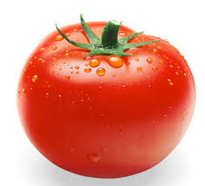
Mô hình mô phỏng
Dựa trên nhu cầu nước & độ ẩm của cây trồng:
Chọn loại cây đại diện là Cây CÀ CHUA.
Lý do:
Chiếm tỷ trọng lớn trong cơ cấu cây trồng trên địa bàn
Là loại cây có thời gian và chu kì sinh trưởng lớn nhất, nhu cầu sử dụng nước là cao nhất
Các bước tính toán đã nêu cụ thể trong báo cáo.

Slide 13
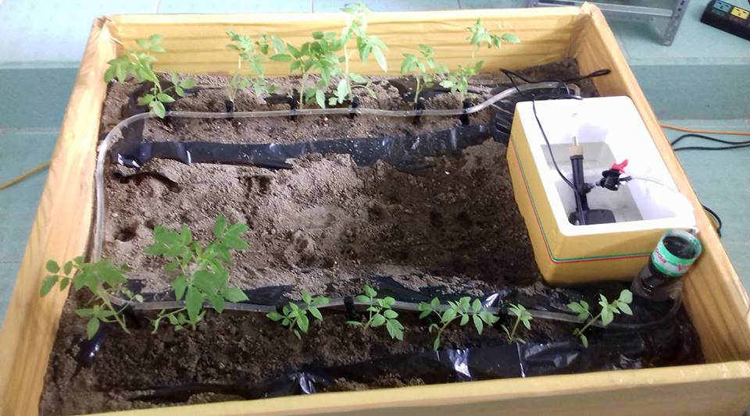
IV. Kết quả đạt được
Hình 6: Mô hình mô phỏng tưới nhỏ giọt cho giai đoạn phát triển

Slide 14
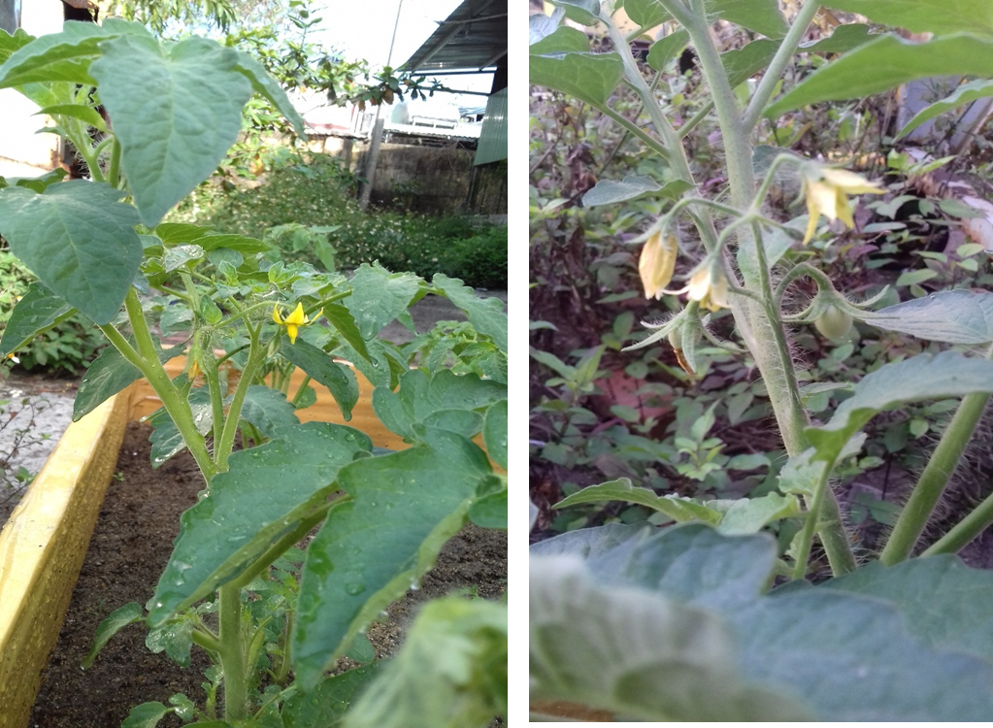
Hình 7: Giai đoạn cây ra hoa và kết quả

Slide 15
V. Đánh giá và kết luận
Qua quá trình nghiên cứu và kiểm định bằng mô hình, cho thấy:
Cây sinh trưởng và phát triển tốt
Hệ thống tưới làm việc ổn định và bình thường
Mọi thao tác đều diễn ra tự động đúng như thiết kế đã đặt ra
Bên cạnh đó, theo nghiên cứu của Viện khoa học thủy lợi Việt Nam việc áp dụng tưới nhỏ giọt mang lại những lợi ích:
Năng suất tăng 50 %
Giảm 70% công lao động
Tiết kiệm từ 50- 70 % lượng nước tưới.

Slide 16

KẾT LUẬN
Mô hình tưới nhỏ giọt là phương án hiệu quả để áp dụng cho mô hình nông nghiệp trồng RAT ở thôn Túy Loan
“ Đầu tư và phát triển thành công mô hình tại thôn Túy Loan sẽ thúc đẩy sự phát triển của quy mô trồng rau sạch trên cả nước. Từ đó cho ra được những sản phẩm chất lượng đến tay người tiêu dùng. Cũng như nâng cao kinh tế của ngành nông nghiệp nước ta”.

Slide 17
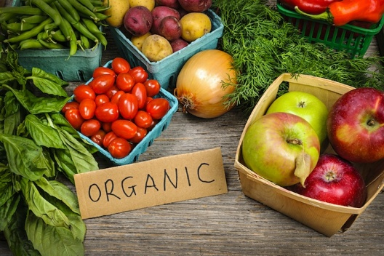
Hướng phát triển tương lai
- Nhóm đang tiếp tục nghiên cứu với mong muốn tạo ra một phần mềm di động có thể tương tác trực tiếp với hệ thống bơm nhỏ giọt.
-Giúp người dùng có thể theo dõi cây trồng hằng ngày và linh hoạt trong quá trình tưới từ xa.

Slide 18
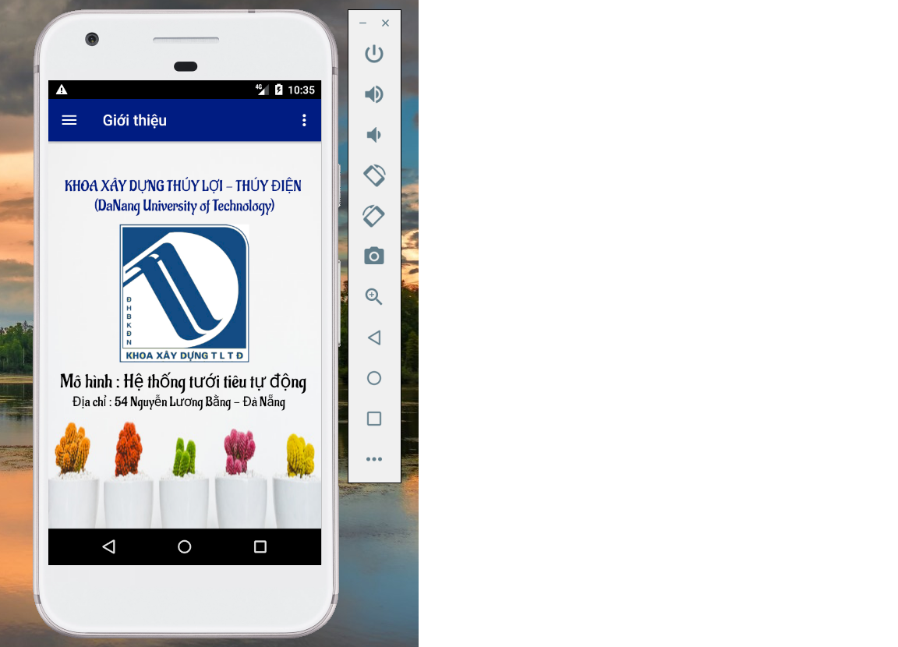
Phần mềm WRED-HDD
Phần mềm WRED-HDD
Miễn phí
Giúp quản lý ,theo dõi hiệu quả .
Dễ sử dụng .
Giao diện thân thiện .

Slide 19
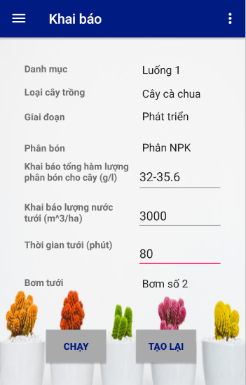
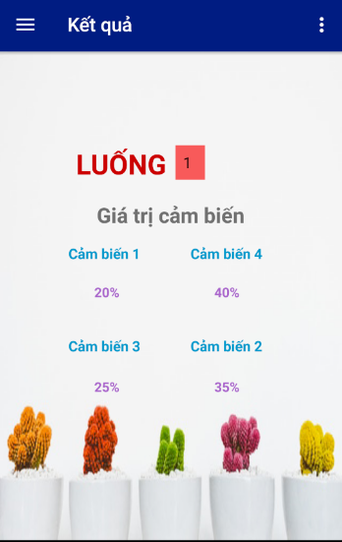
Một vài hình ảnh

Slide 20

CẢM ƠN
QUÝ THẦY CÔ VÀ CÁC BẠN ĐÃ LẮNG NGHE !

